Slide 1


Slide 2



Visão: Ser a principal referência em inovação e excelência no mercado de dispositivos móveis, proporcionando aos nossos clientes acesso à tecnologia de ponta e experiências de compra excepcionais.
Missão: Nossa missão é oferecer a nossos clientes uma ampla variedade de opções de celulares de alta qualidade a preços acessíveis. Nosso compromisso com a excelência no atendimento ao cliente, garantia de autenticidade e suporte técnico dedicado nos permite melhorar a vida de nossos clientes, tornando a comunicação mais acessível e eficiente.
Valor: Qualidade, Inovação, Atendimento ao Cliente, Integridade e Responsabilidade Social.

Slide 3
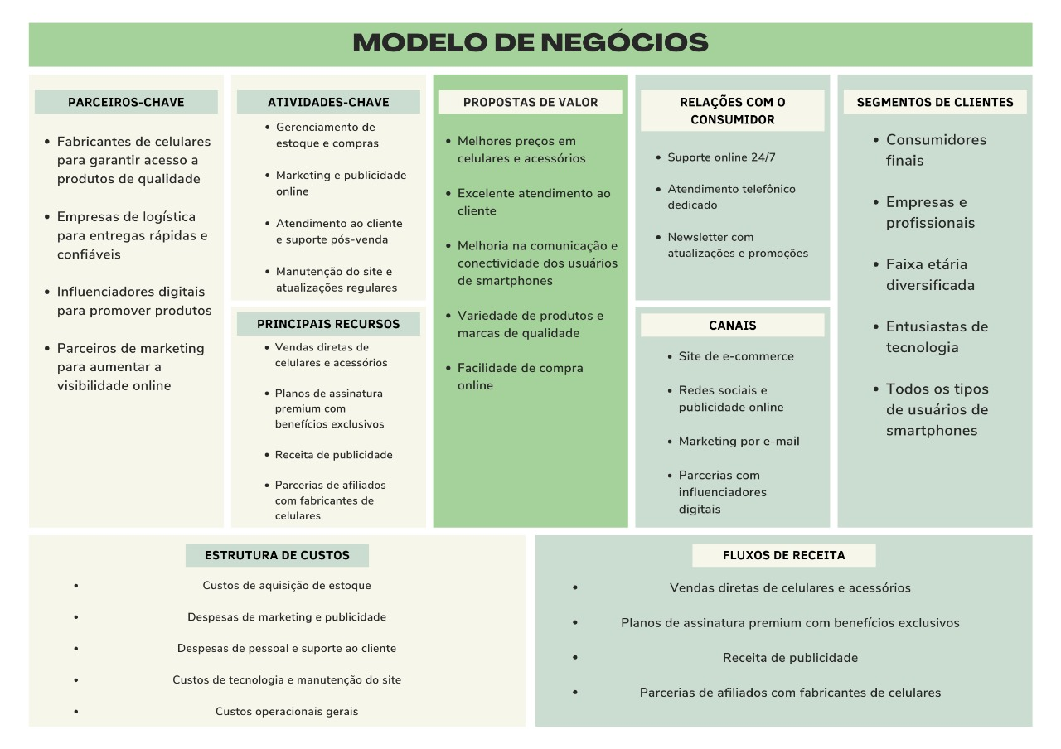

Slide 4
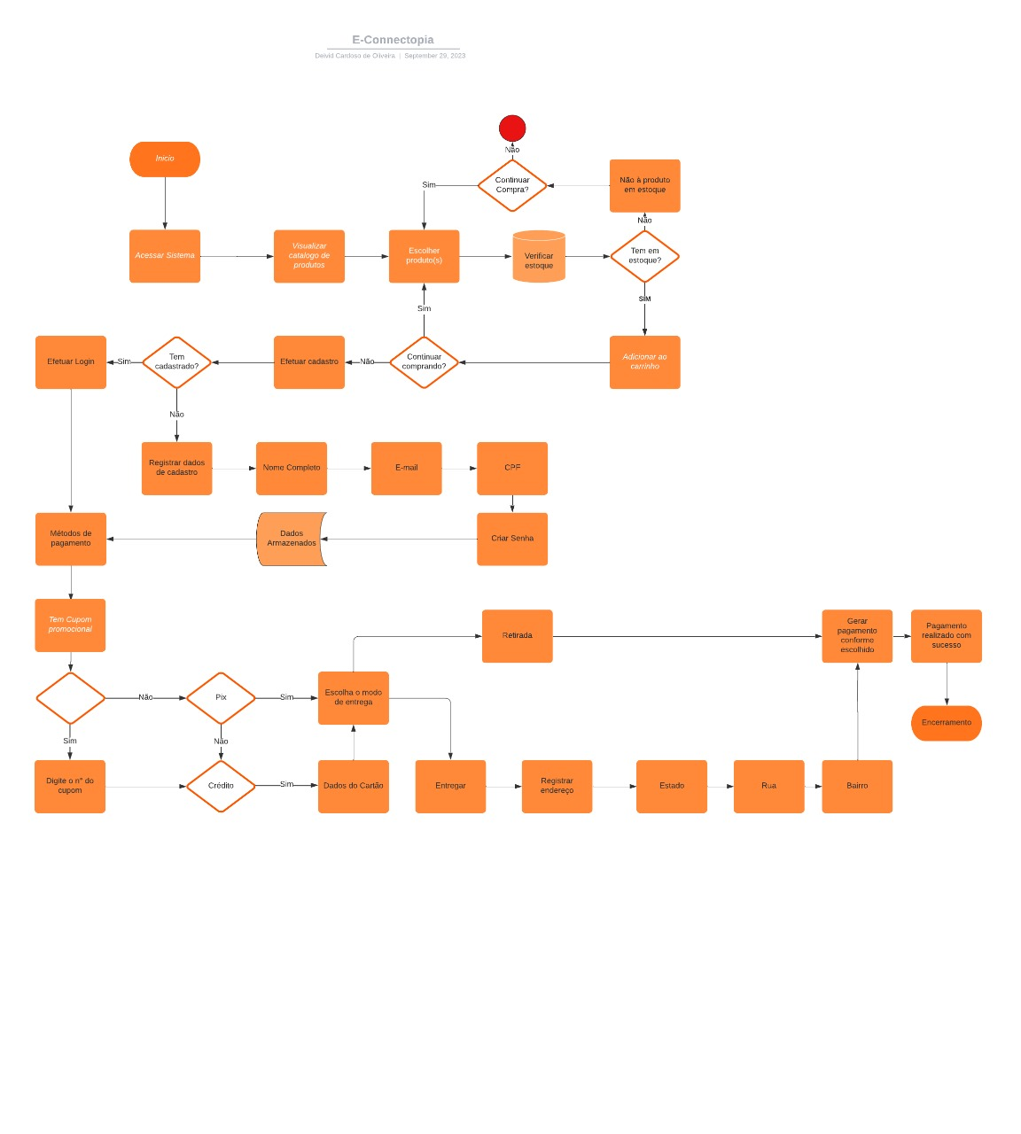

Slide 5
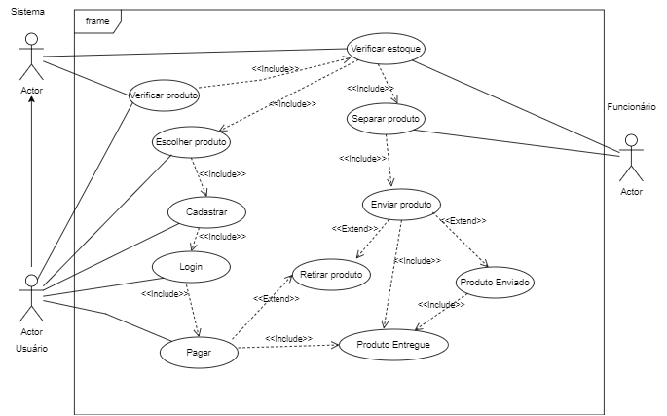
Caso de uso

Slide 6
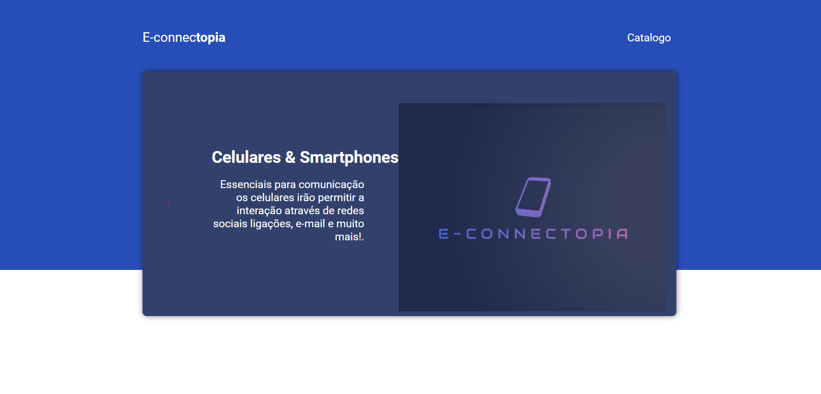
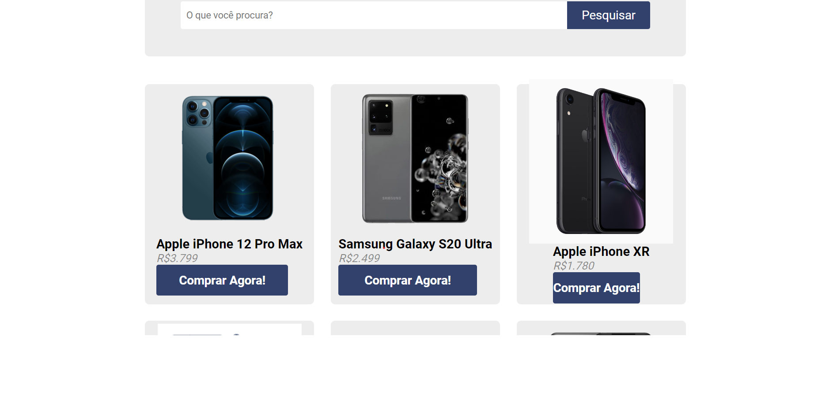
Site

Slide 7

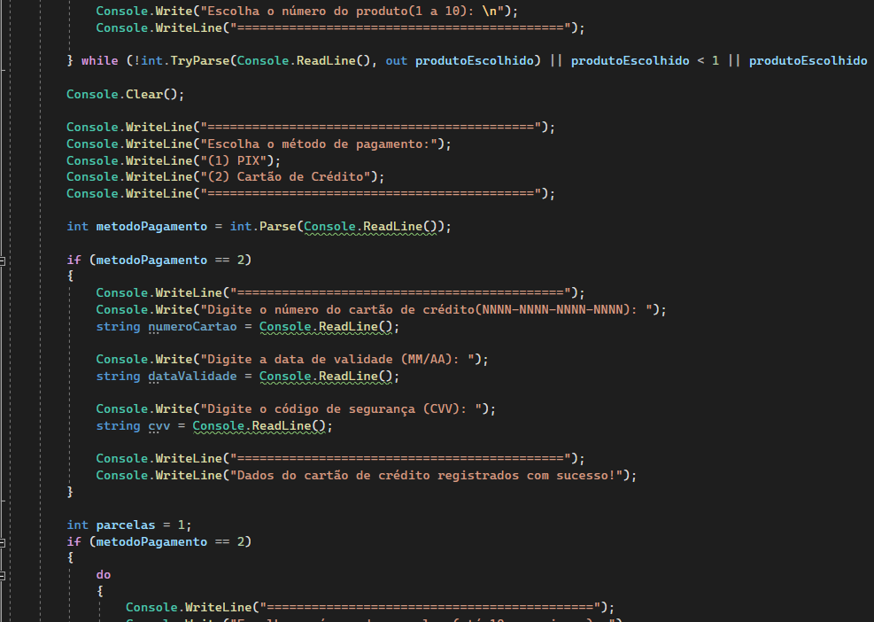
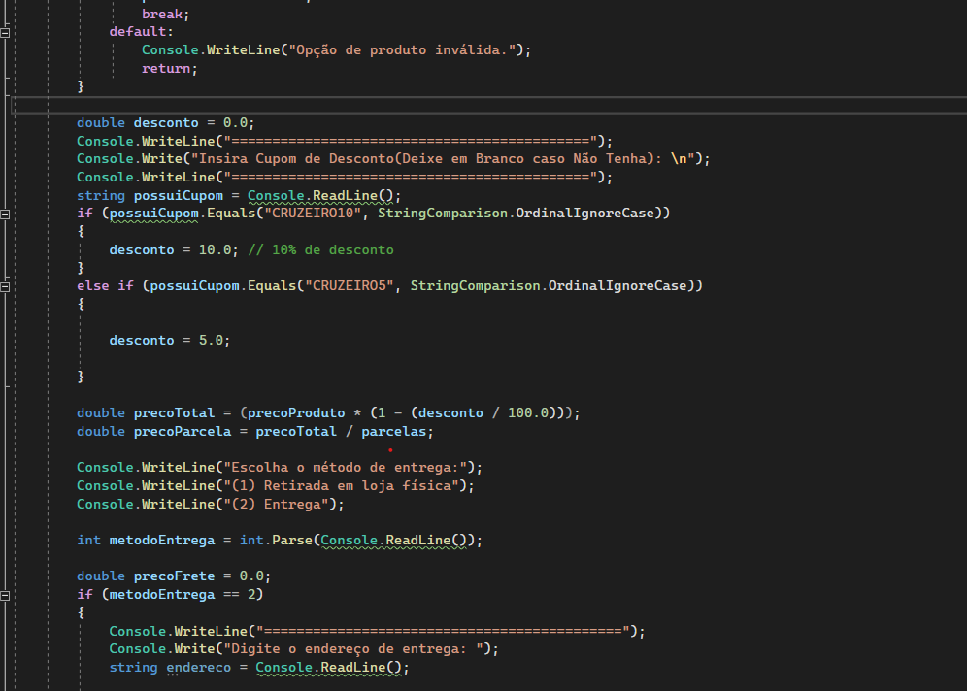
Código

Slide 8
Obrigado !
DEIVID CARDOSO – RGM: 31687415
GABRIEL DE SOUZA ALVES – RGM: 31818056
LUIZ HENRIQUE AMORIM LIMA – RGM: 31591680
MARKES MARTINS DOS SANTOS – RGM: 31744389
MATHEUS DE ALMEIDA CASAIS – RGM: 29622417
RAQUEL DANTAS DA SILVA – RGM: 31025161
YURI BITTENCOURT SCHWAB – RGM: 27693759

